Slide 1
Міністерство освіти і науки, молоді та спорту України
Дніпропетровський національний університет імені Олеся Гончара
Факультет прикладної математики
Кафедра математичного моделювання
ДИПЛОМНА РОБОТА
за першим (бакалаврським) рівнем вищої освіти
Тема: «Прогнозування первинної інвалідності в Україні з використанням методів регресійного аналізу»
Виконавець: | студент групи ПМ-13-1 КРИВОНОСОВ ОЛЕКСАНДР ДМИТРОВИЧ

Slide 2
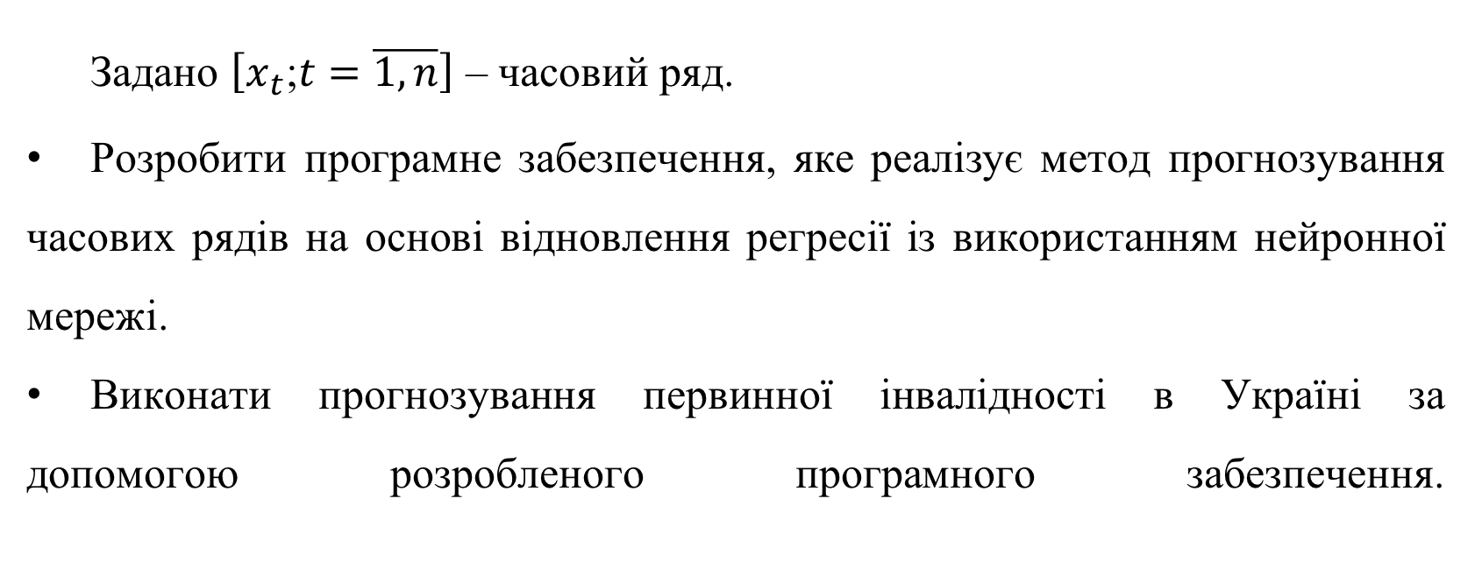
Постановка задачі
Задано $\left[x_{t}\text{;}t=\overline{1,n}\right]$ – часовий ряд.
Розробити програмне забезпечення, яке реалізує метод прогнозування часових рядів на основі відновлення регресії із використанням нейронної мережі.
Виконати прогнозування первинної інвалідності в Україні за допомогою розробленого програмного забезпечення.

Slide 3
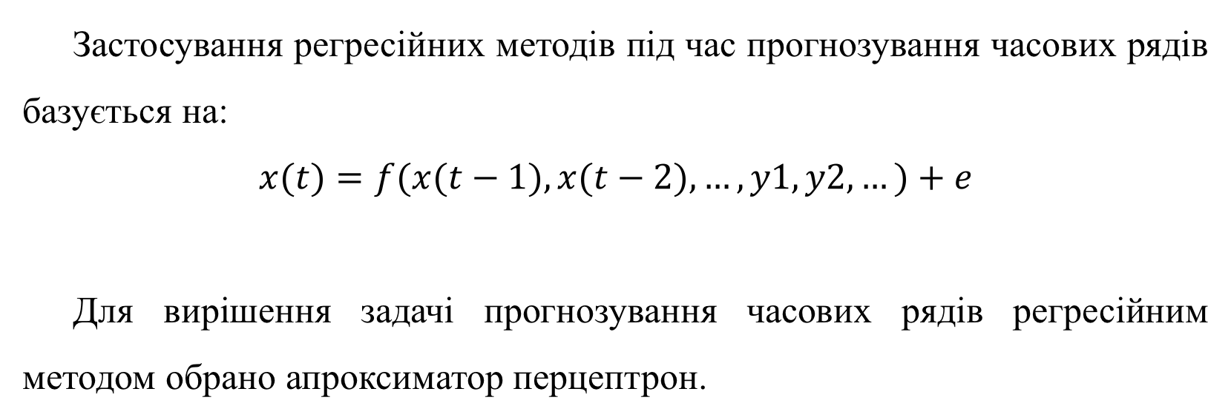
Ідея методу
Застосування регресійних методів під час прогнозування часових рядів базується на:
$$x(t)=f(x(t−1),x(t−2),…,y1,y2,…)+e$$
Для вирішення задачі прогнозування часових рядів регресійним методом обрано апроксиматор перцептрон.

Slide 4
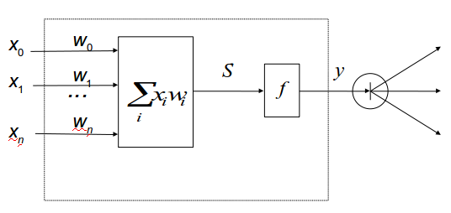
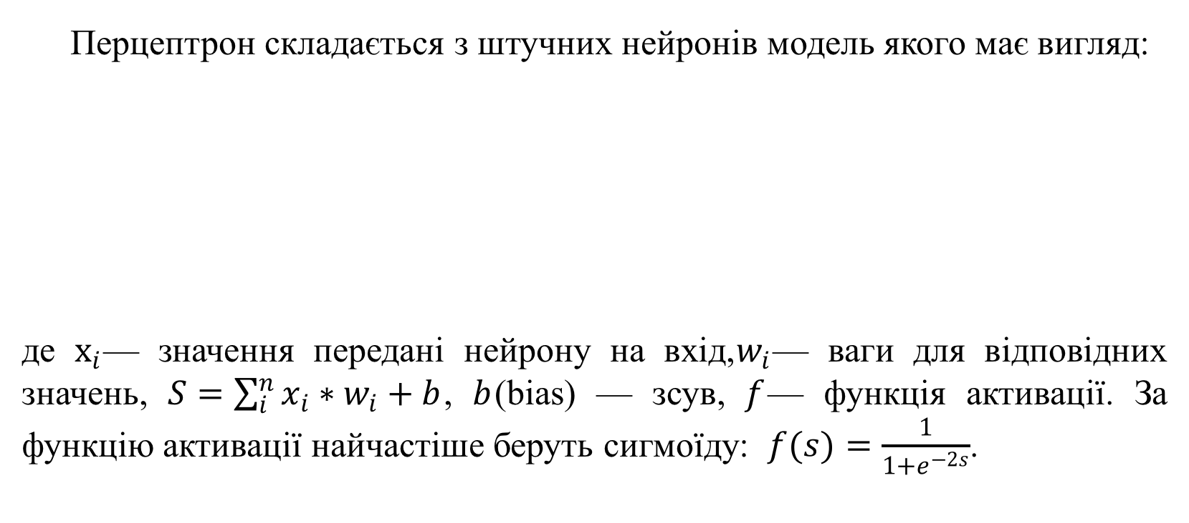
Перцептрон
Перцептрон складається з штучних нейронів модель якого має вигляд:
де $х_{i}$— значення передані нейрону на вхід,$w_{i}$— ваги для відповідних значень, $S=\sum_{i}^{n}{x_{i}∗w_{i}}+b$, $b$(bias) — зсув, $f$— функція активації. За функцію активації найчастіше беруть сигмоїду: $f(s)=\frac{1}{1+e^{−2s}}$.

Slide 5
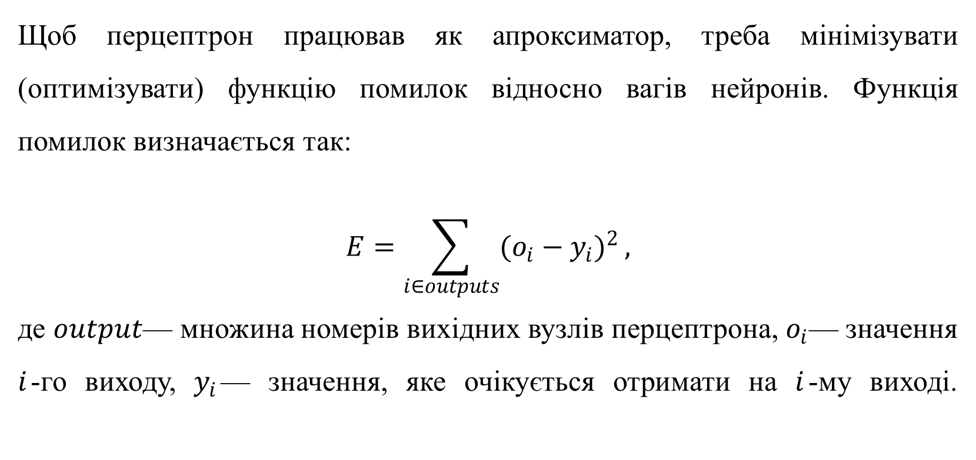
Навчання перцептрону
Щоб перцептрон працював як апроксиматор, треба мінімізувати (оптимізувати) функцію помилок відносно вагів нейронів. Функція помилок визначається так:
$$E=\sum_{i∈outputs}{{(o_{i}−y_{i})}^{2}},$$
де $output$— множина номерів вихідних вузлів перцептрона, $o_{i}$— значення
$i$-го виходу, $y_{i}$— значення, яке очікується отримати на $i$-му виході.

Slide 6
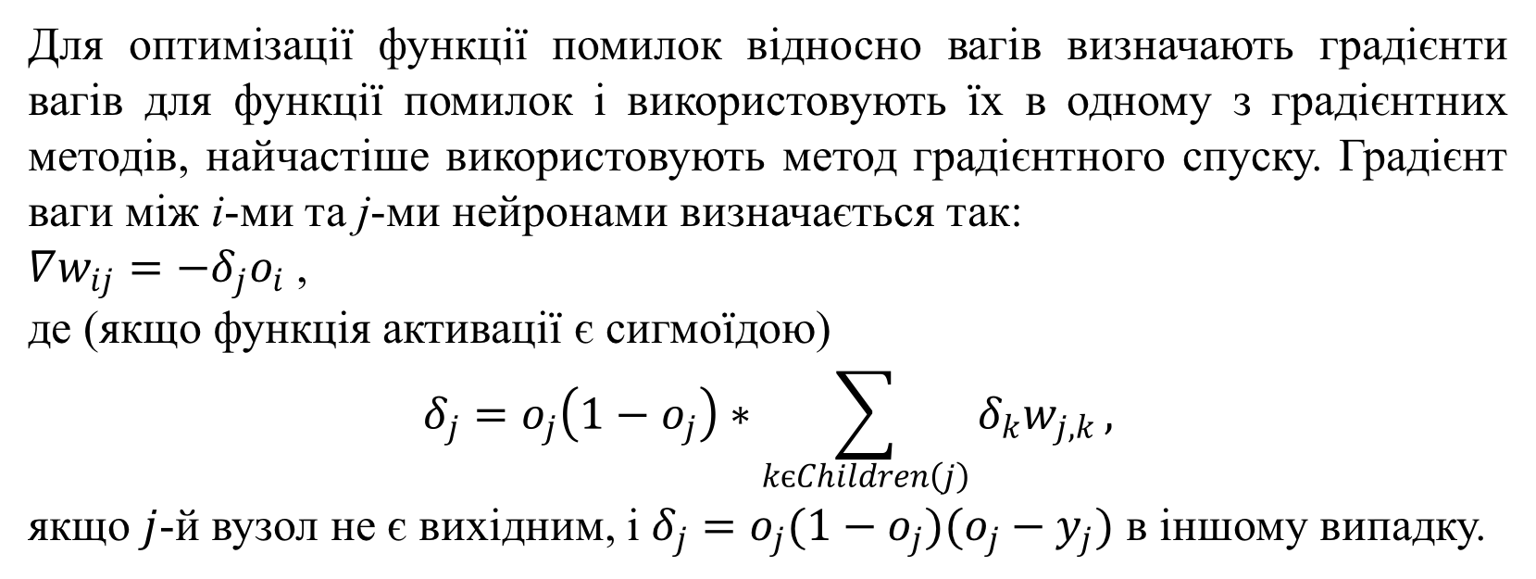
Навчання перцептрону
Для оптимізації функції помилок відносно вагів визначають градієнти вагів для функції помилок і використовують їх в одному з градієнтних методів, найчастіше використовують метод градієнтного спуску. Градієнт ваги між i-ми та j-ми нейронами визначається так:
$∇w_{ij}=−δ_{j}o_{i}$ ,
де (якщо функція активації є сигмоїдою)
$$δ_{j}=o_{j}\left(1−o_{j}\right)∗\sum_{kєChildren\left(j\right)}{δ_{k}w_{j,k}},$$
якщо $j$-й вузол не є вихідним, і $δ_{j}=o_{j}(1−o_{j})(o_{j}−y_{j})$ в іншому випадку.

Slide 7

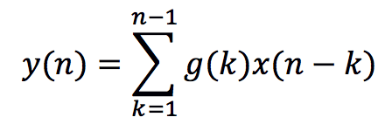
Додаткові параметри на вхід моделі
Для надання можливості поліпшення моделі у роботі запропоновано подавати на вхід перцептрона, окрім попередніх значень часового ряду, додаткові параметри - "Гамма-згортки".
В основі гамма-згортки лежить така функція відгуку:
Значення згортки підраховується так:

Slide 8
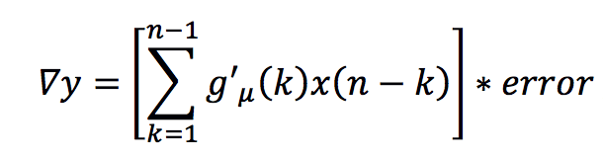
Навчання Гамма-згортки
При навчанні моделі є два варіанти поведінки навчального процесу: з навчанням гамма-згорток (налаштування параметра μ) і без навчання гамма-згорток. Для налаштування параметра μ використовується градієнтний метод. Градієнт параметра μ визначається відносно функції помилки моделі і записується так:
де error – значення помилки для вхідного значення перцептрона, отримане на одній з навчальних ітерацій, а g′_{μ}(k) – похідна функції відгуку по μ.

Slide 9
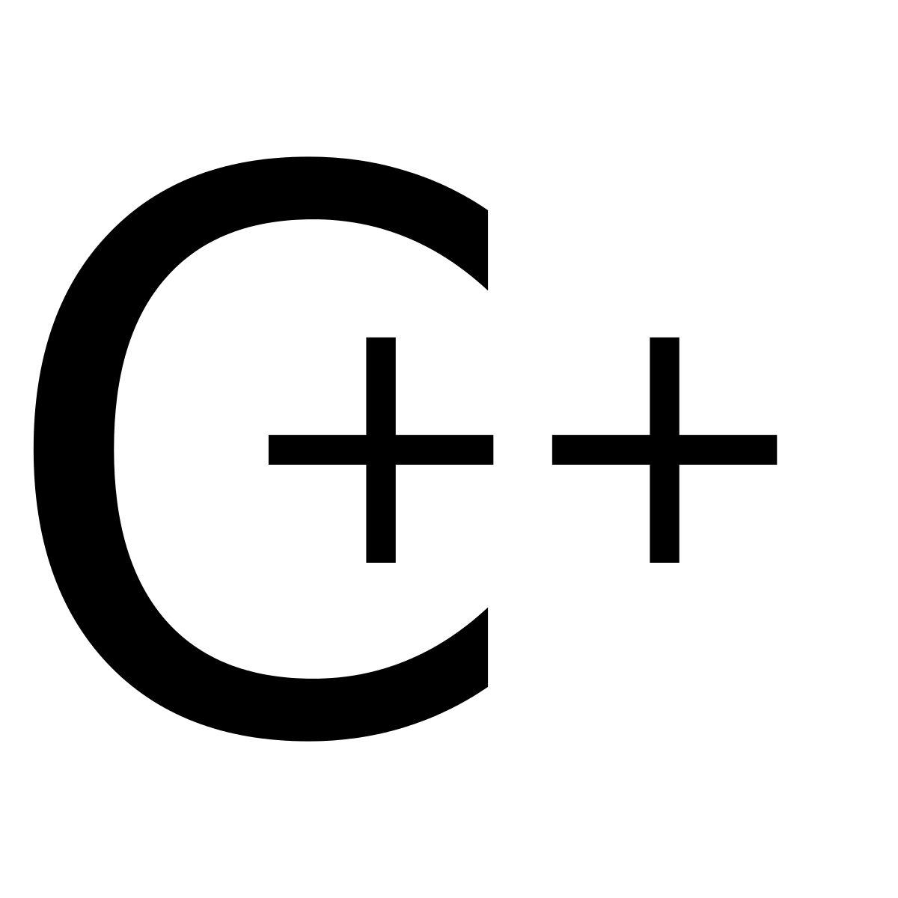


Програмна реалізація
Розроблено програмний продукт, призначений для розв’язання задач прогнозування часових рядів.
Алгоритм створений на мові С++, інтерфейс користувача створений на мові R з використанням програмного пакету Shiny.

Slide 10
Результати обчислювальних експериментів
За допомогою створеного програмного забезпечення проведено прогнозування:
первинної інвалідності за цереброваскулярними хворобами в Україні за 24 роки (1992-2015) (на 10 тисяч населення);
щоденної кількості проданого товару.
Якість прогнозування визначається за середнім показником RMSE для декількох прогнозувань на один крок вперед.

Slide 11
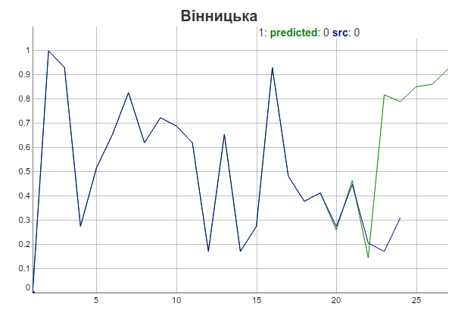
Прогнозування первинної інвалідності за цереброваскулярними хворобами в Вінницькій області
Для навчання цієї моделі були задані такі параметри:
розмір навчального ряду 19,
приховані вузли – 1 шар з 4 вузлів,
4 гамма-юніти,
модель бачить 5 останніх значень ряду.

Slide 12
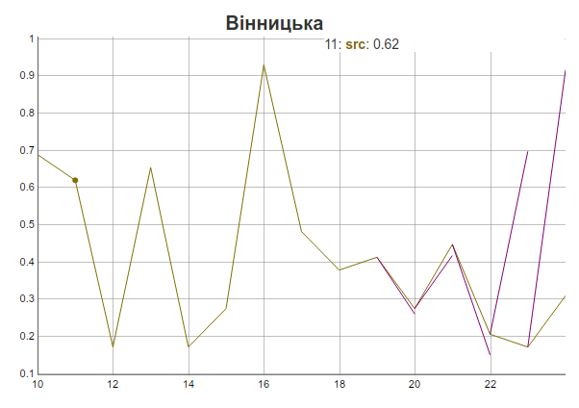
Прогнозування первинної інвалідності за цереброваскулярними хворобами в Вінницькій області
Прогнозування на один крок вперед для 5 точок має RMSE = 0,36, а для 3 точок RMSE = 0,037. Параметри були підібрані таким чином, щоб модель прогнозувала найкраще. Аналогічна модель, але без гамма-юнітів виявилася гіршою.

Slide 13
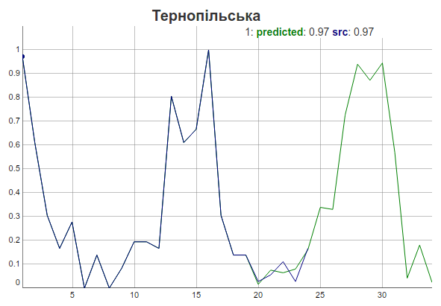
Прогнозування первинної інвалідності за цереброваскулярними хворобами в Тернопільській області
Для навчання цієї моделі були задані такі параметри:
розмір навчального ряду 19,
приховані вузли – 1 шар з 4 вузлів,
0 гамма-юнітів,
модель бачить 5 останніх значень ряду.

Slide 14
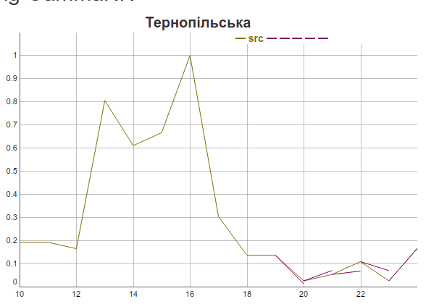
Прогнозування первинної інвалідності за цереброваскулярними хворобами в Тернопільській області
Прогнозування на один крок вперед для 5 точок має RMSE = 0,029.

Slide 15
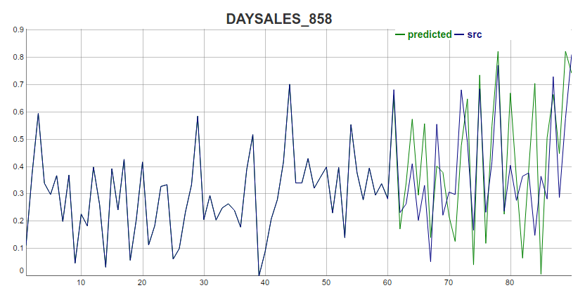
Прогнозування щоденної кількості проданого товару
Для навчання цієї моделі були задані такі параметри:
розмір навчального ряду 59,
приховані вузли — 1-й шар 30 вузли,
2-й шар 3 вузли,
2 гамма-юніти,
модель бачить 14 останніх значень ряду;.

Slide 16
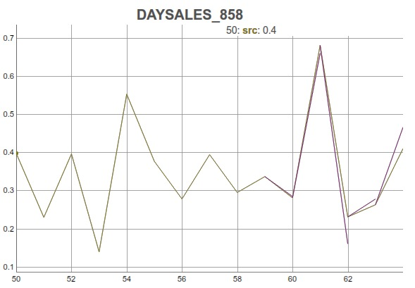
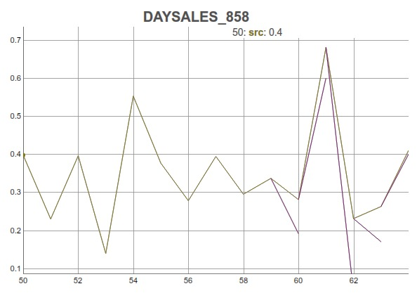
Порівняння прогнозування з гамма-юнітами, не здатними і здатними до навчання
Прогнозування з гамма-юнітами, НЕ здатними до навчання.
Прогнозування з гамма-юнітами, ЗДАТНИМИ до навчання.

Slide 17
Висновки
Під час виконання дипломної роботи було розглянуто метод на основі відновлення регресії. Для відновлення регресії обрано перцептрон.
Було розроблено програмне забезпечення, яке дозволяє проводити прогнозування часових рядів. Програмне забезпечення надає користувачу можливості:
• Завантажувати файл з часовим рядом.
• Задавати параметри навчання моделі.
• Навчати модель.
• Отримувати графіки прогнозів на один і на декілька кроків вперед.
• Отримувати оцінки якості прогнозування: RMSE і MRE.
• Зберігати отриману модель у бінарний файл.
• Завантажувати модель з файлу.

Slide 18
Висновки
Результати обчислювальних експериментів свідчать:
• Якщо початковий ряд не є складним для прогнозування, нейромережеву модель можна налаштувати і використовувати для прогнозування навіть якщо навчальний ряд має невелику кількість елементів.
• Гамма-юніти можуть поліпшити модель.
• Показники якості прогнозування моделі з гамма-юнітами не здатними до навчання виявилися кращими ніж показники якості прогнозування моделі з гамма-юнітами здатними до навчання.

Slide 19
ДЯКУЮ ЗА УВАГУ

